Slide 1

Создание Telegram Bot на Python Авторы: Кирюхова У. В., Копусова А. В ПМ-2001

Slide 2


Цель и задачи проекта
Цель:
создать телеграм-бота, подбирающего фильм или сериал по предпочтениям пользователя
Задачи:
изучить библиотеку pytelegrambotAPI
изучить библиотеку beautifulsoup4
создать телеграм-бота с использованием вышеуказанных библиотек

Slide 3


Реализация проекта
Проект полностью реализован на языке Python. Для работы бота используется библиотека pyTelegramBotAPI. Для парсинга и преобразования данных с кинопоиска используется парсер BeautifulSoup и библиотека html. Для составления HTTP-запросов используется пакет requests

Slide 4
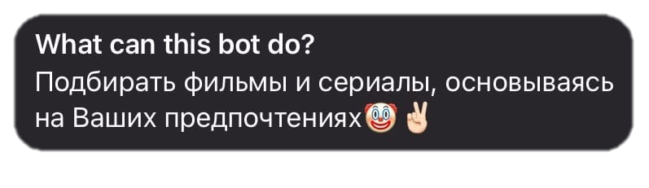
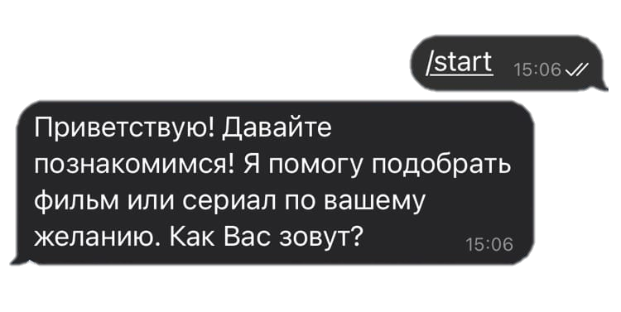

Slide 5
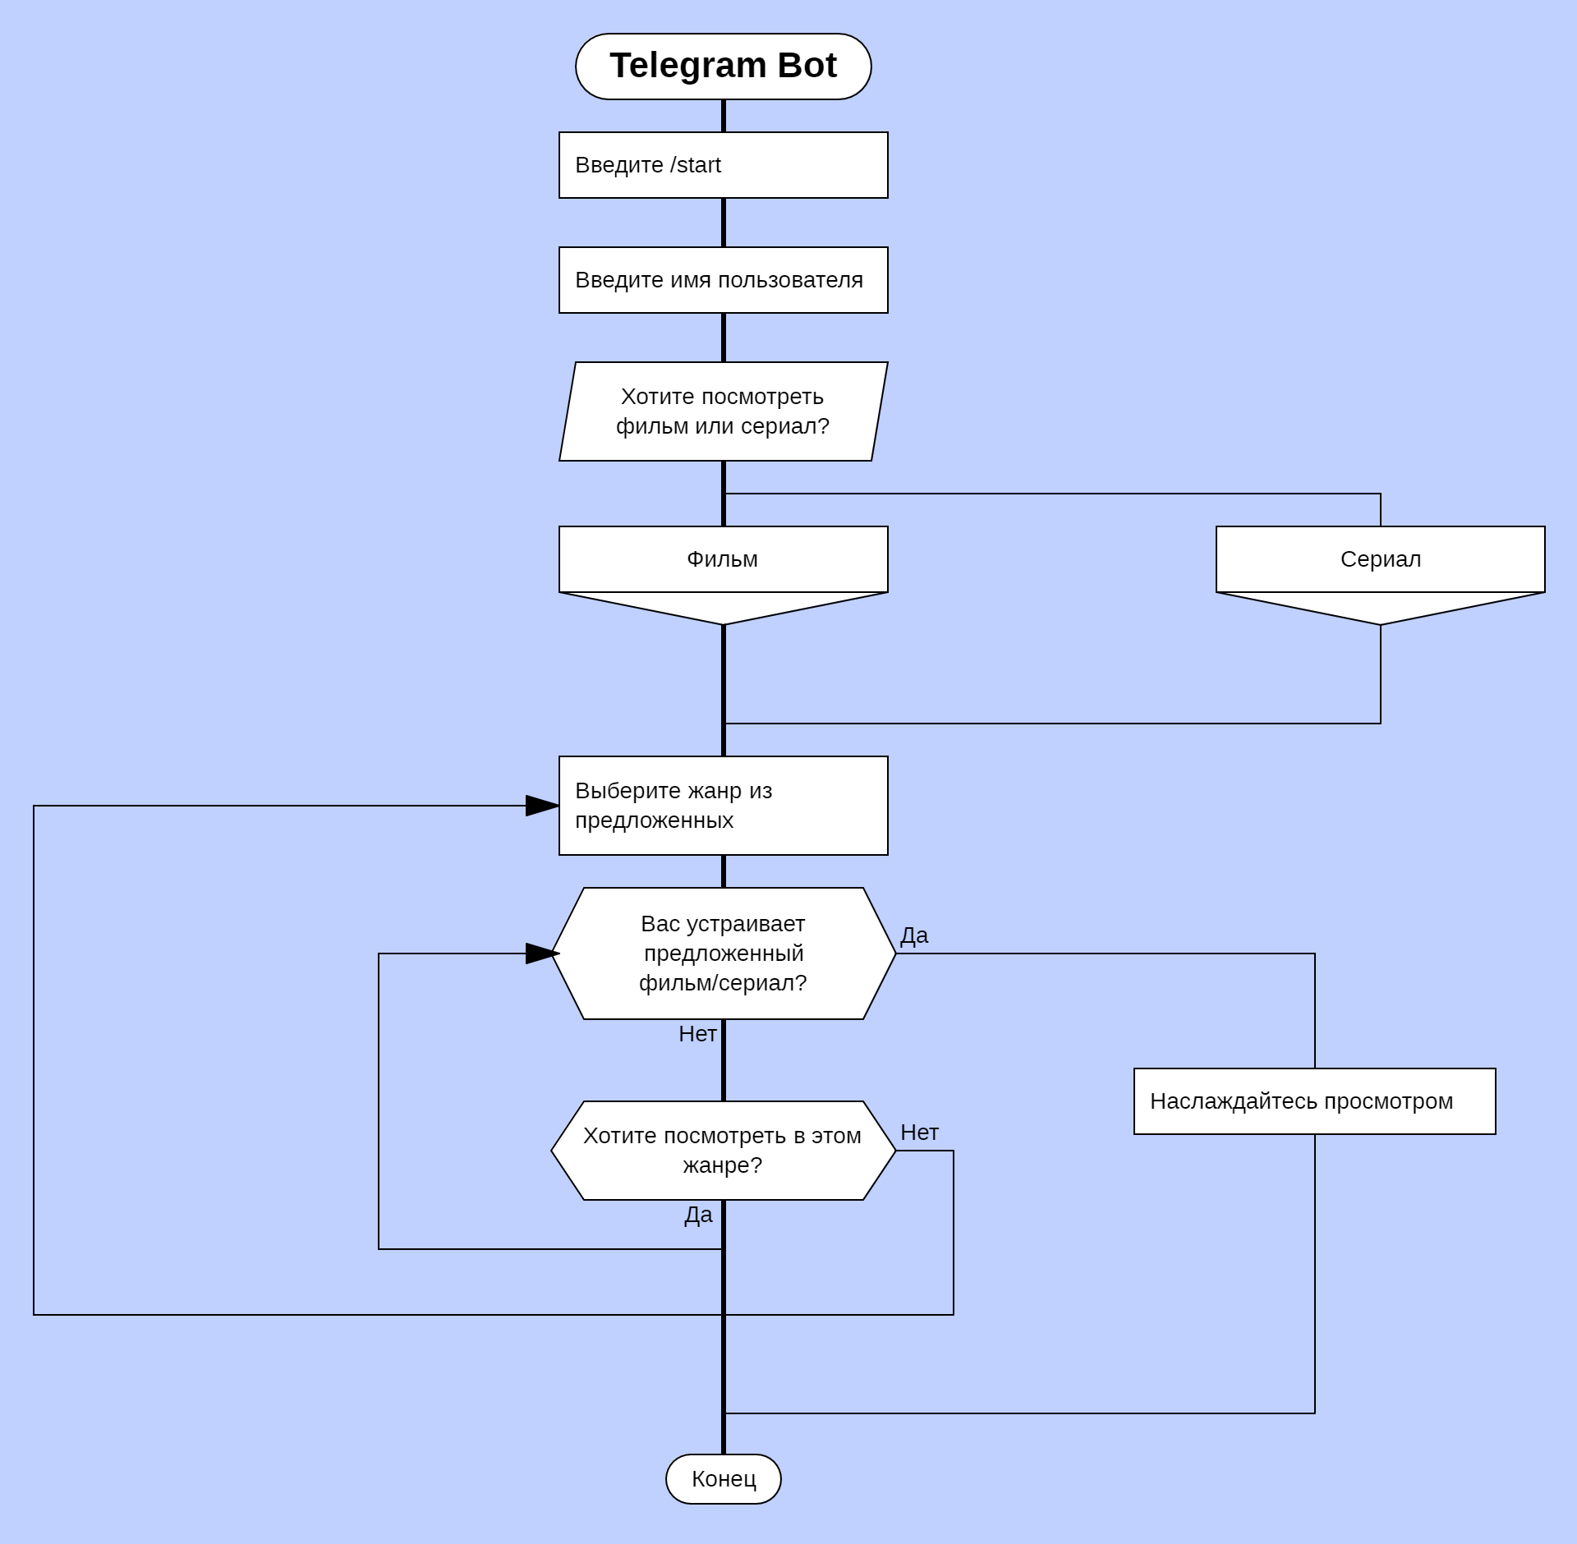
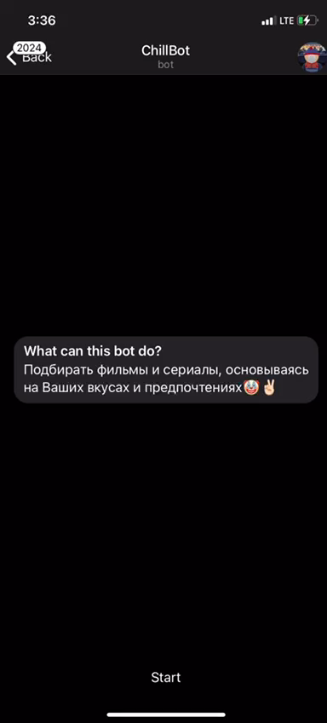

Slide 6
Итоги:
были изучены способы получения информации с сайта при помощи парсера beautifusoup
была изучена библиотека pyTelegramBotAPI
создан телеграм чат-бот, удовлетворяющий поставленной цели

Slide 7
Благодарим за внимание!
Ссылка на GitHub:
https://github.com/ylianakiryukhova1/chill-bot-project
По вопросам и предложениям: yliana201575@gmail.com

